Slide 1
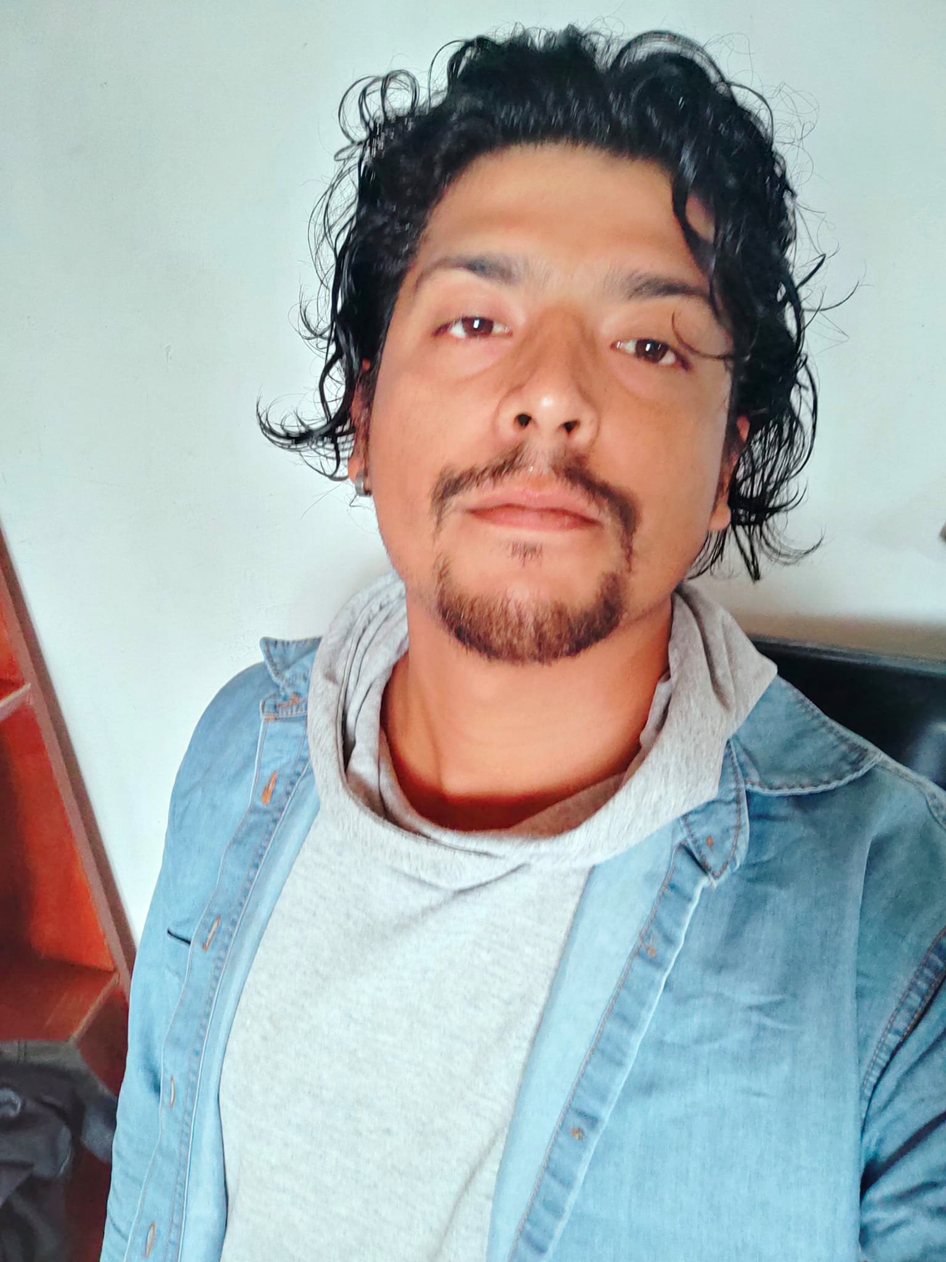
Desarrollo de Software
Taller#1_TEMA: GIT-GITHUB
Estudiante: Larrea Muñoz Steven Elias
Curso: 3 “E”
Docente: Carlos Luis Pazmiño Palma

Slide 2
Indice
1) ¿Qué es Django? 5
2) ¿Qué es la máquina virtual en Django 6
3) ¿Qué es MVT en Django? 7
4) Crear un proyecto con la máquina virtual. 8
5) Descargar los instaladores de Django al proyecto 9
6) Crear un proyecto para programar en Django 10
7) Ejecutar el proyecto y el mensaje de felicitaciones 11
8) Crear una Apps core. 12
9) ¿Qué es la Carpeta Templates? 13
10) ¿Qué es la Carpeta stactic? 14

Slide 3
Índice
11)Crear un archivo base html en la APPS core 15
12)Como se llaman a los CSS desde el archivo base html. 16
13)Como consume un archivo hijo html al utilizar la herencia del archivo base html. 17
14)Crear un view que llame al html hijo 18
15)Crear la urls que llame al views. 19
16)Integrar la aplicación APPS core al proyecto principal 20
17)Crear las tablas del sistema de usuarios para utilizar el panel de administración 21
18)Crear un usuario para poder ingresar al Panel de Administración 22

Slide 4
Índice
19)Que es un modelo en Django 23
20)Crear un modelo en Django 24
21)Migrar el Modelo a la base del Panel de Administración. 25
22)Integrar el Modelo al Panel de Administración 26
23)Ingresar información al modelo por el Panel de Administración 27
24)Realizar la consulta de todo lo ingresado en el modelo desde el views 28
25)Mostrar los datos guardados en el modelo al html hijo 29

Slide 5
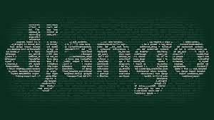
¿Qué es Django?
Es un framework de aplicaciones web gratuito y de código abierto (open source) escrito en Python.
Django es un flamework web diseñado para realizar aplicaciones de cualquier complejidad en unos tiempos muy razonables.

Slide 6
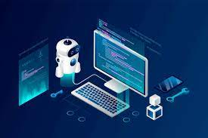
¿Qué es la máquina virtual en Django?
Con este podemos administrar la configuración y las dependencias del proyecto, independientemente de otro proyecto.

Slide 7
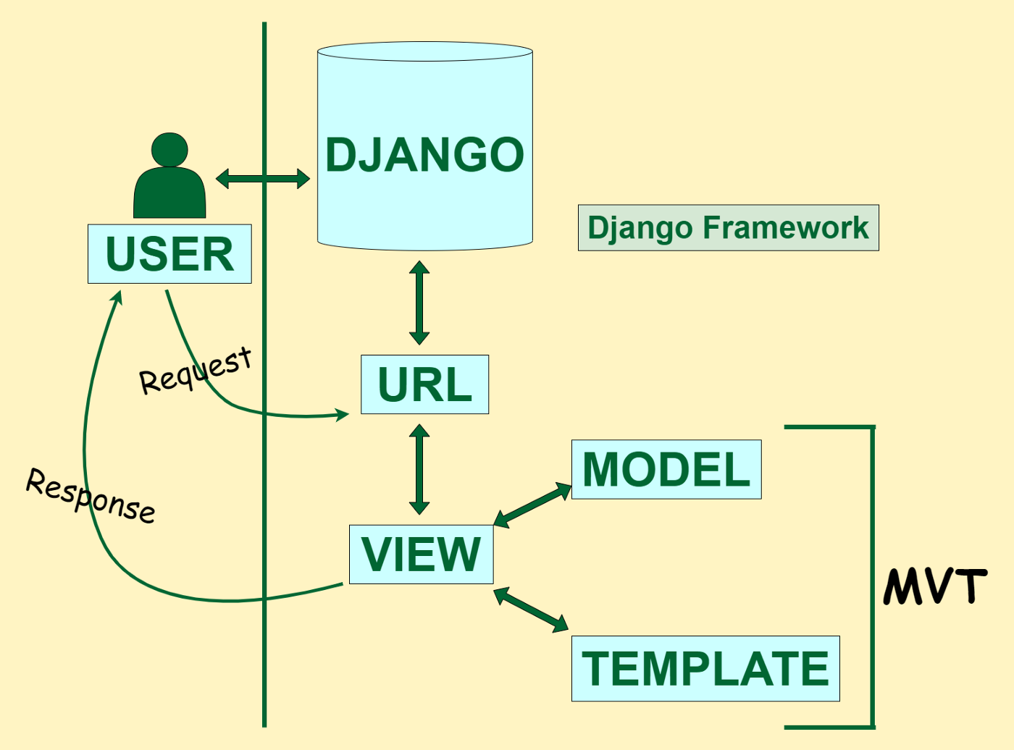
¿Qué es MVT en Django?
Django se basa en la arquitectura MVT(Model-View-Template) . MVT es un patrón de diseño de software para desarrollar una aplicación web.
La estructura MVT tiene las siguientes tres partes:
Modelo: el modelo actuará como la interfaz de sus datos. Es responsable de mantener los datos. Es la estructura de datos lógica detrás de toda la aplicación y está representada por una base de datos(generalmente bases de datos relacionales como MySql, Postgres). Para ver más, visite - Django Models
Vista: La vista es la interfaz de usuario, lo que ve en su navegador cuando representa un sitio web. Está representado por archivos HTML / CSS / Javascript y Jinja. Para ver más, visite - Vistas de Django .
Plantilla: una plantilla consta de partes estáticas de la salida HTML deseada, así como una sintaxis especial que describe cómo se insertará el contenido dinámico. Para ver más, visite - Plantillas Django

Slide 8
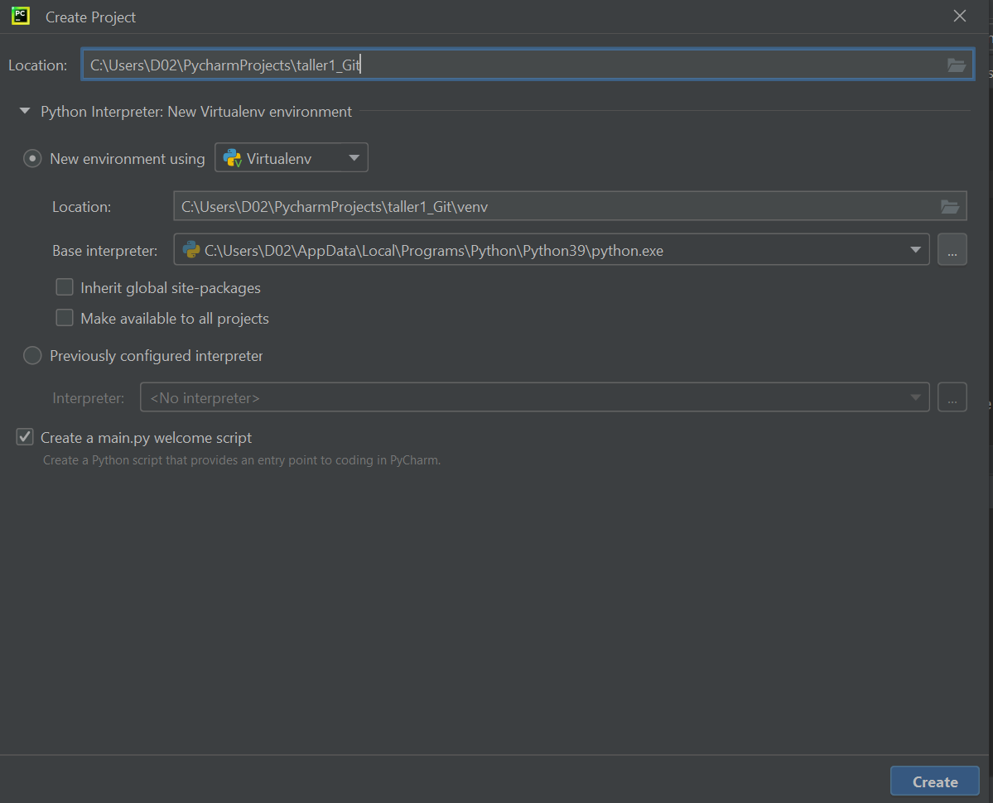
Crear un proyecto con la máquina virtual.

Slide 9
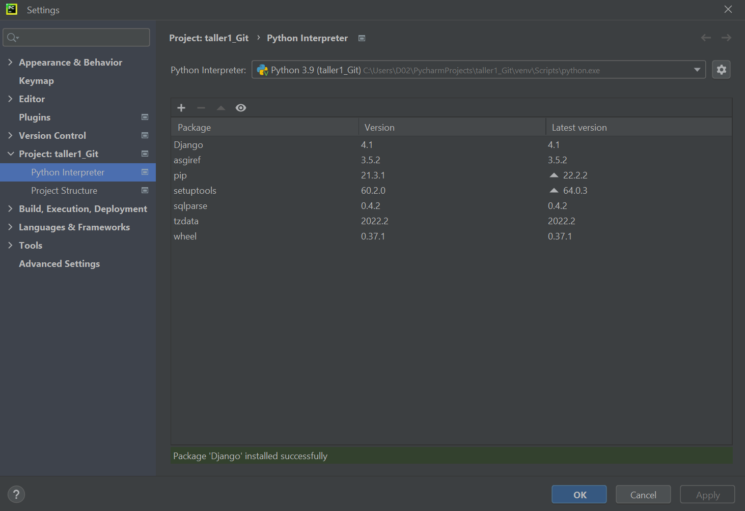
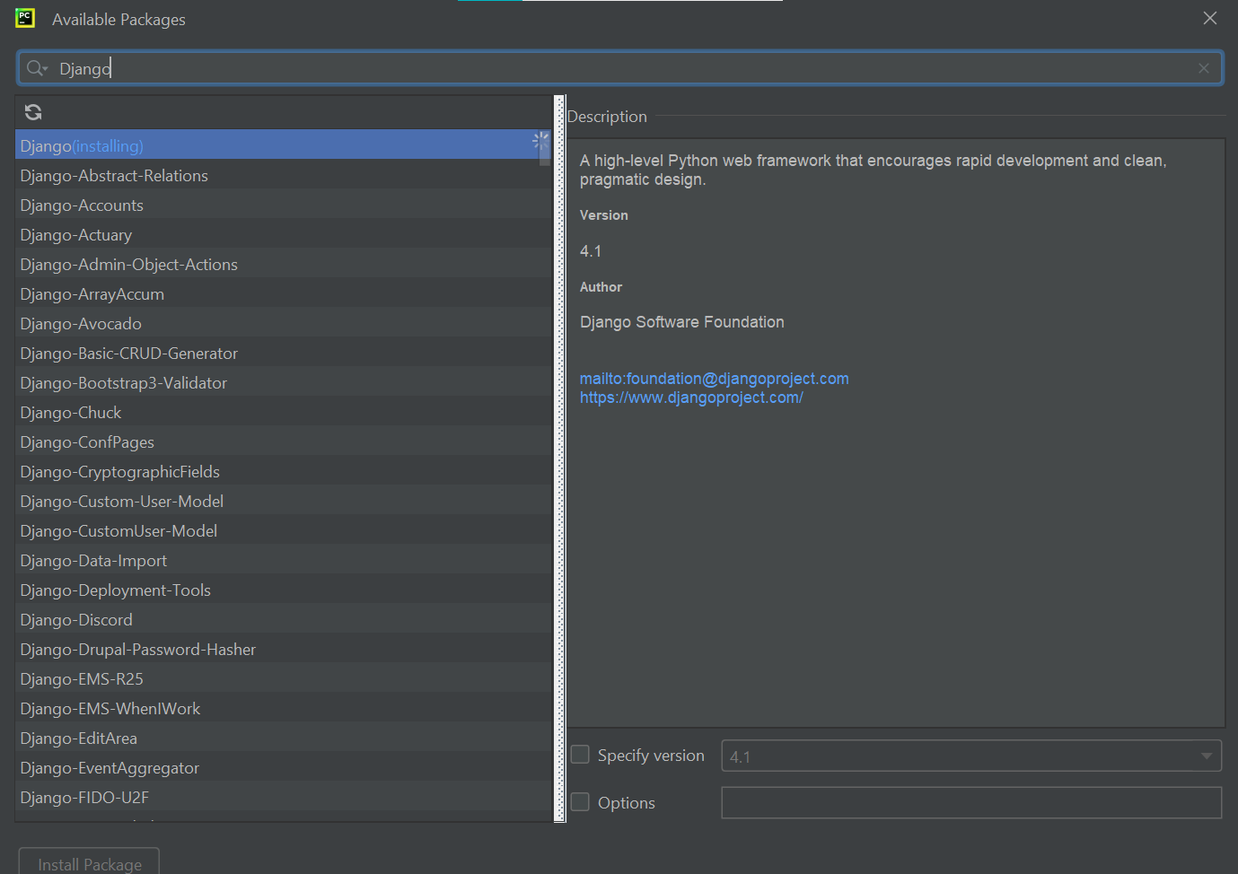
Descargar los instaladores de Django al proyecto

Slide 10
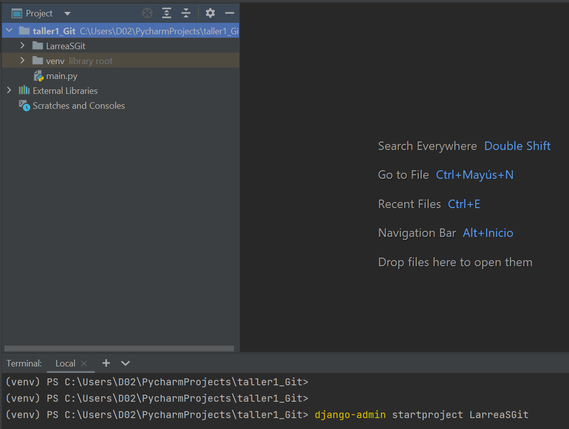
Crear un proyecto para programar en Django

Slide 11
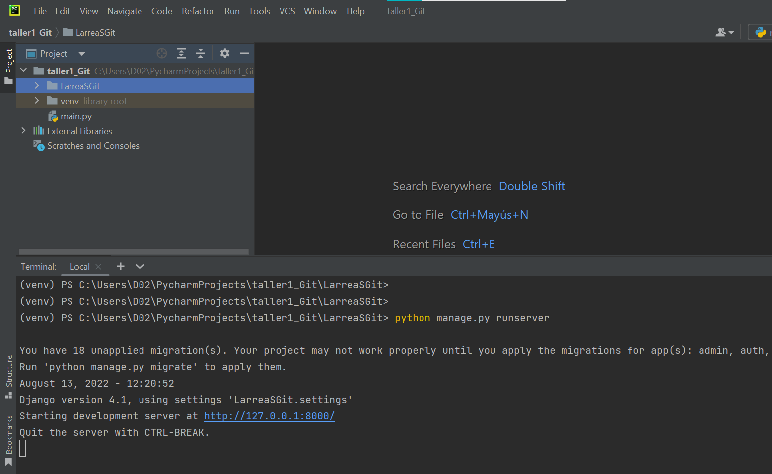
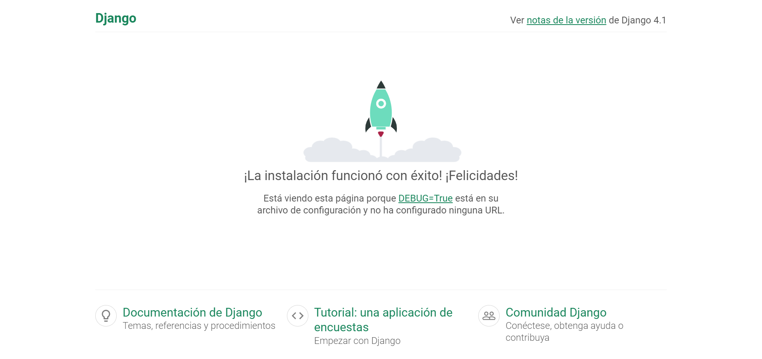
Ejecutar el proyecto y el mensaje de felicitaciones

Slide 12
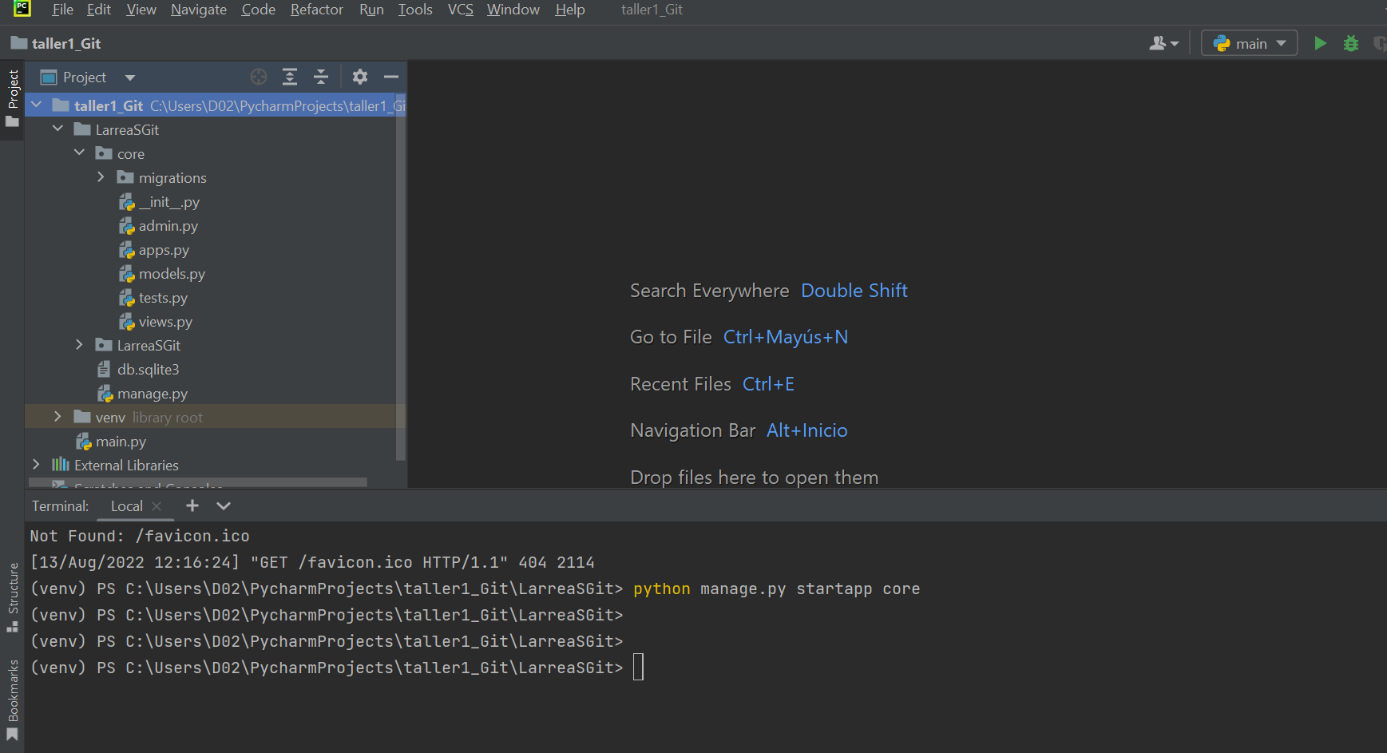
Crear una Apps core

Slide 13
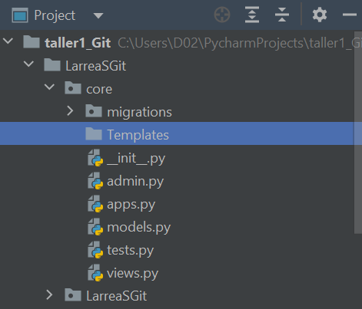
¿Qué es la Carpeta Templates?
Los templates son los archivos que contienen el código de las páginas de su web site. Se trata, entre otras cosas, de determinar cómo las informaciones van a aparecer en la pantalla

Slide 14
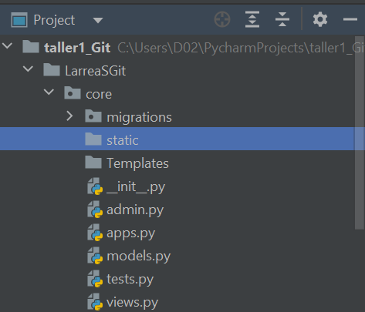
¿Qué es la Carpeta stactic?
Esta carpeta contiene todo los archivos de estilos: css y scss, archivos de comportamientos JavaScript, imágenes incluidas dentro del theme y el archivo checkout.

Slide 15
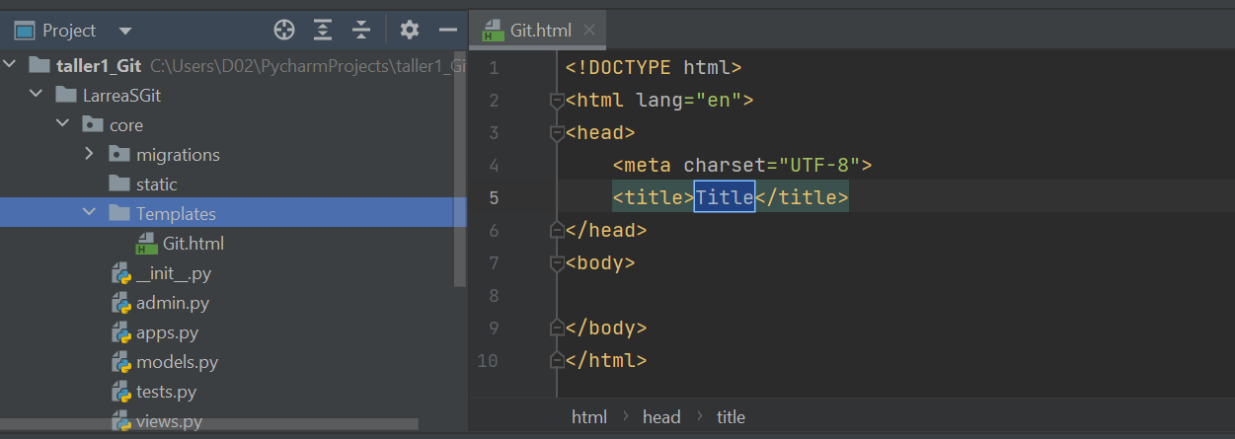
Crear un archivo base html en la APPS core

Slide 16
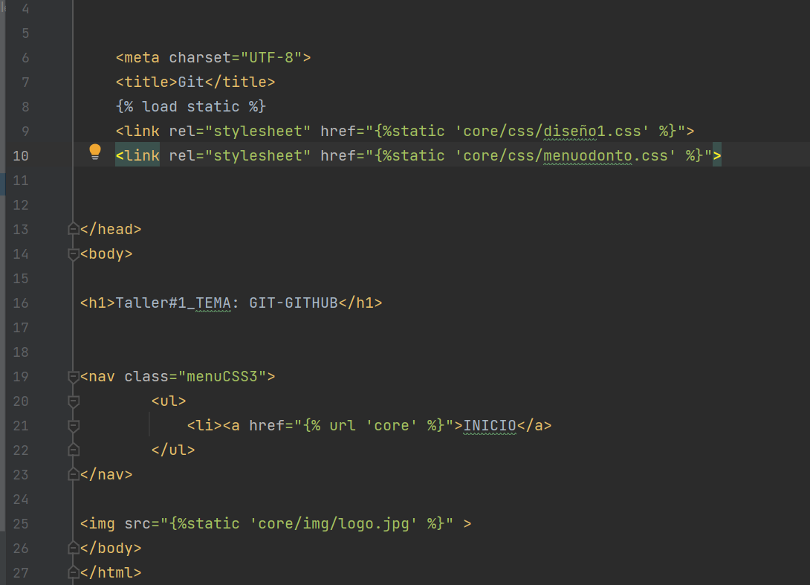
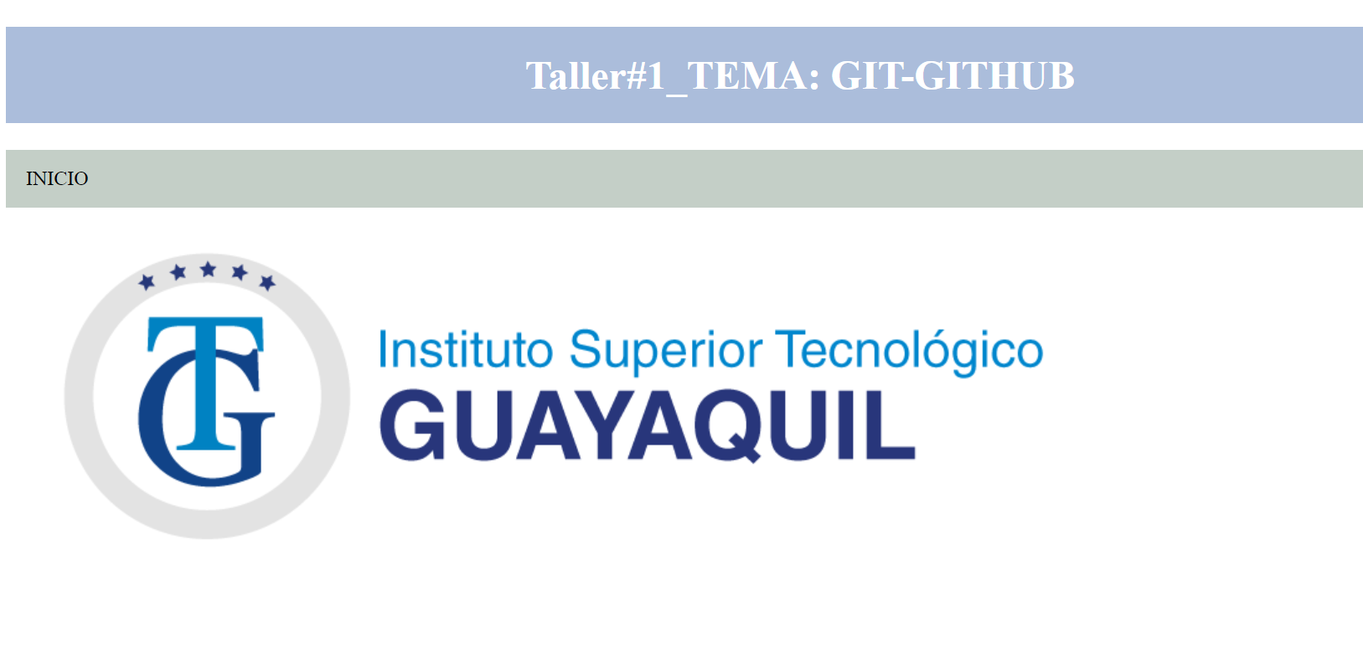
Como se llaman a los CSS desde el archivo base html.

Slide 17
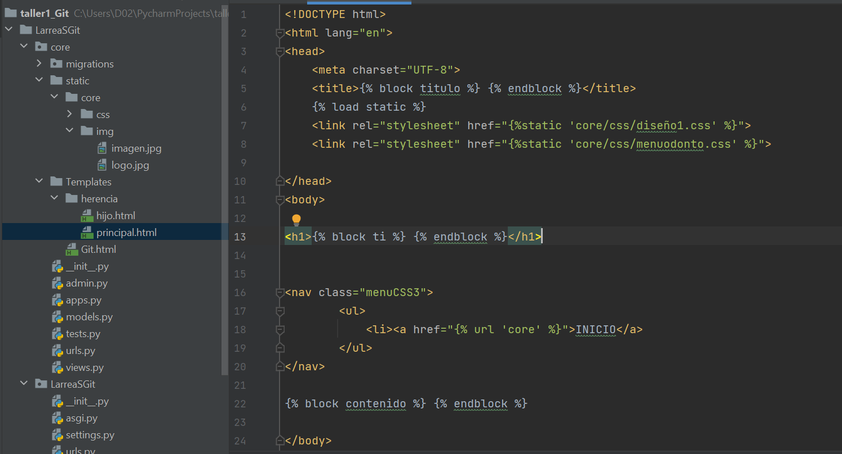
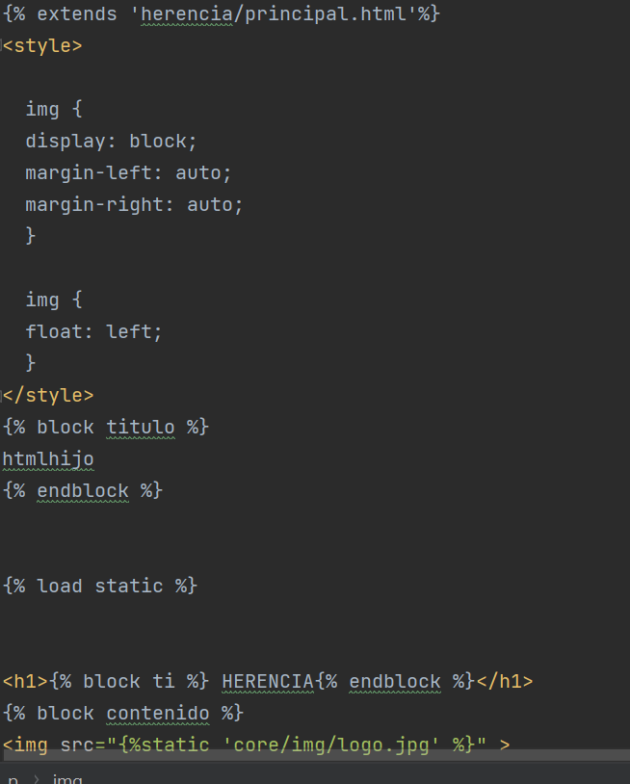
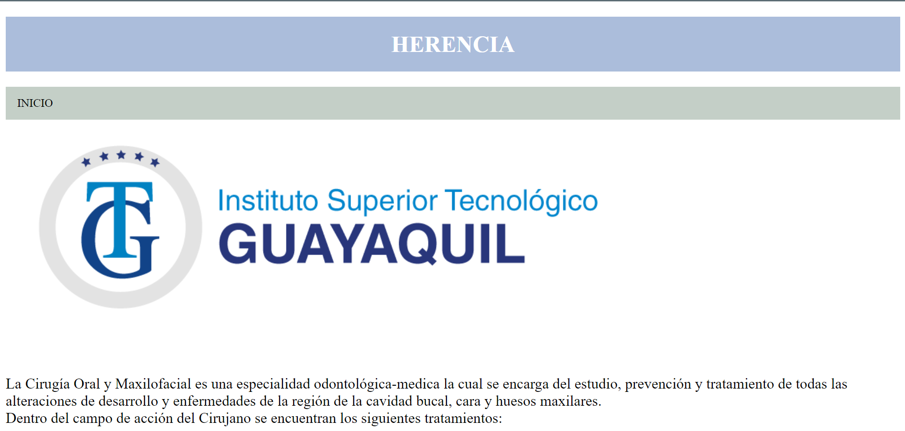
Como consume un archivo hijo html al utilizar la herencia del archivo base html.

Slide 18
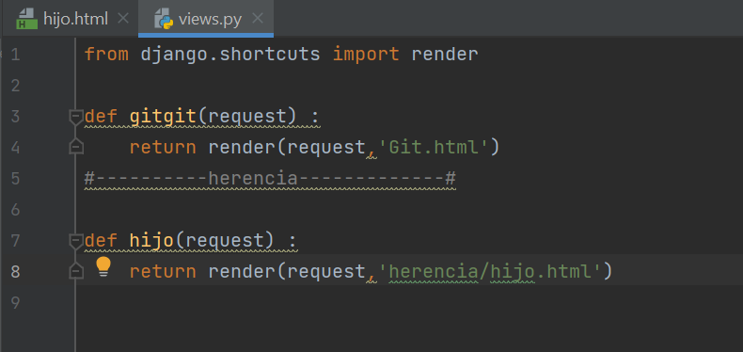
Crear un view que llame al html hijo

Slide 19
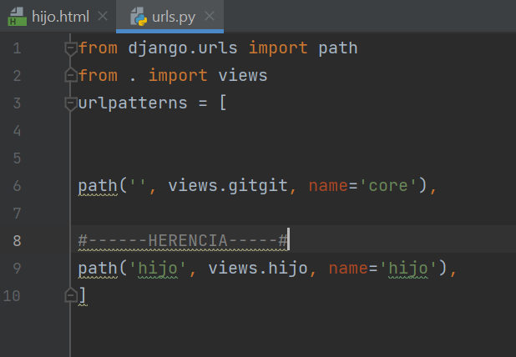
Crear la urls que llame al views.

Slide 20

Integrar la aplicación APPS core al proyecto principal

Slide 21
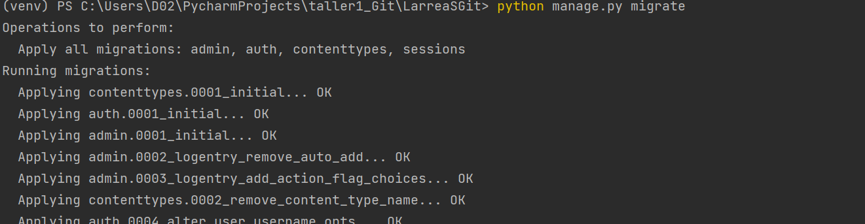
Crear las tablas del sistema de usuarios para utilizar el panel de administración.

Slide 22
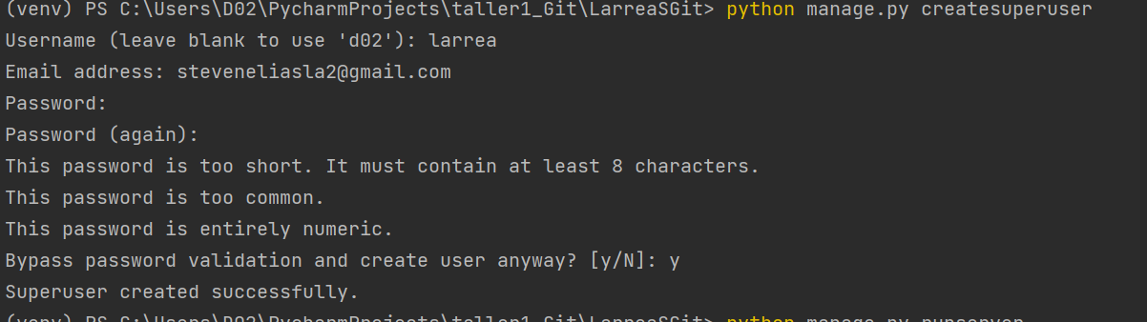
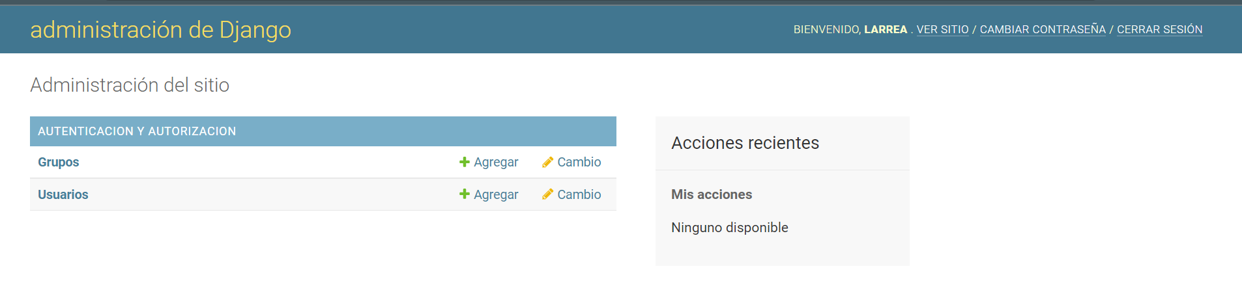
Crear un usuario para poder ingresar al Panel de Administración

Slide 23
Que es un modelo en Django
Un modelo en Django es un tipo especial de objeto que se guarda en la base de datos . Una base de datos es una colección de datos. Es un lugar en el cual almacenarás la información sobre usuarios, tus entradas de blog, etc. Utilizaremos una base de datos SQLite para almacenar nuestros datos.

Slide 24
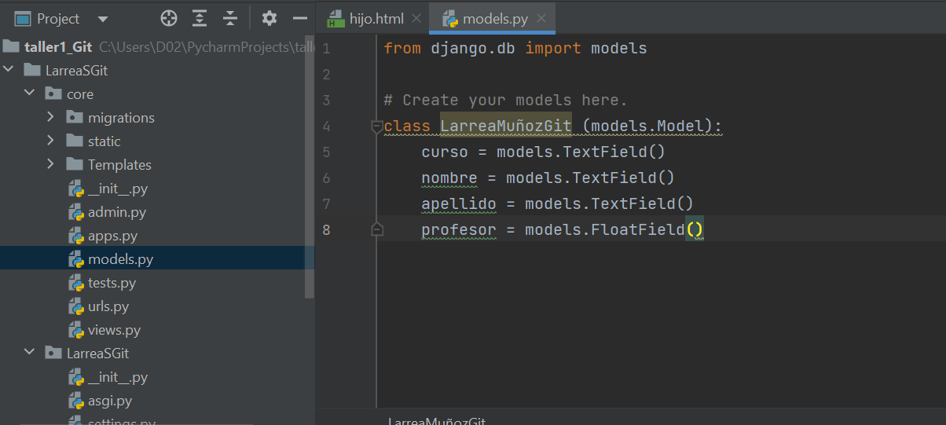
Crear un modelo en Django.

Slide 25
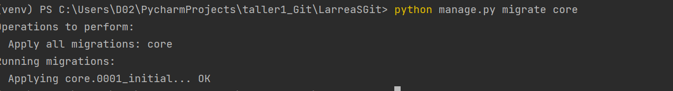
Migrar el Modelo a la base del Panel de Administración.

Slide 26
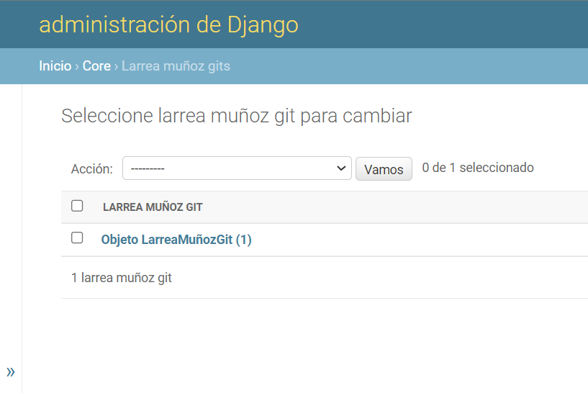
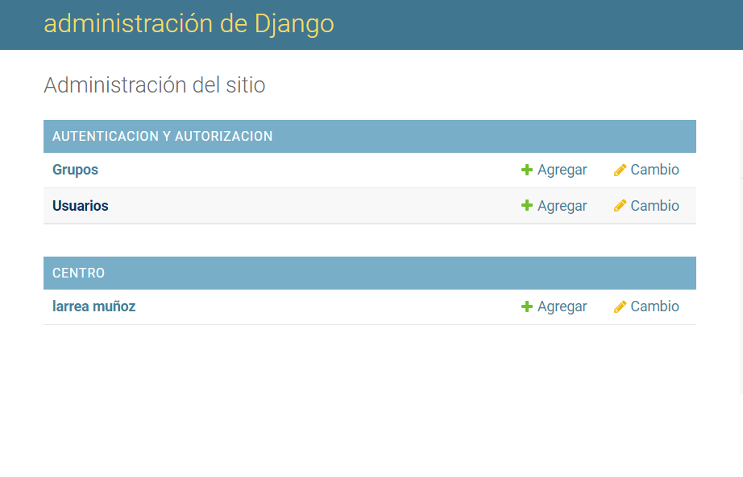
Integrar el Modelo al Panel de Administración

Slide 27
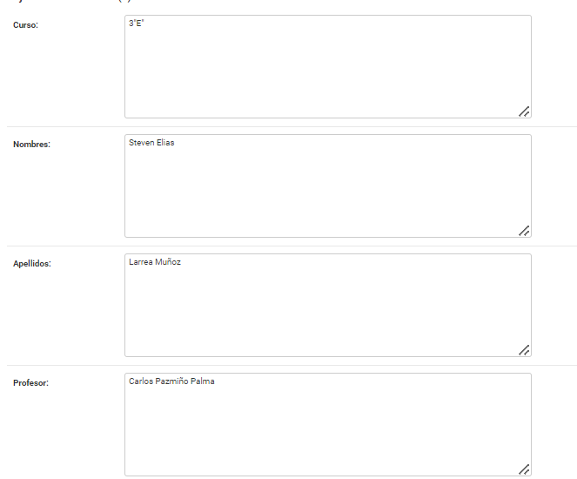
Ingresar información al modelo por el Panel de Administración

Slide 28
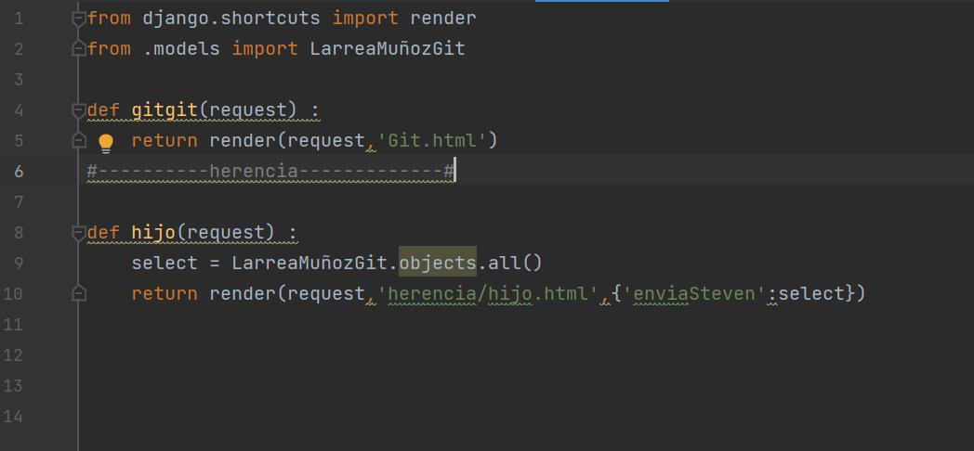
Realizar la consulta de todo lo ingresado en el modelo desde el views

Slide 29
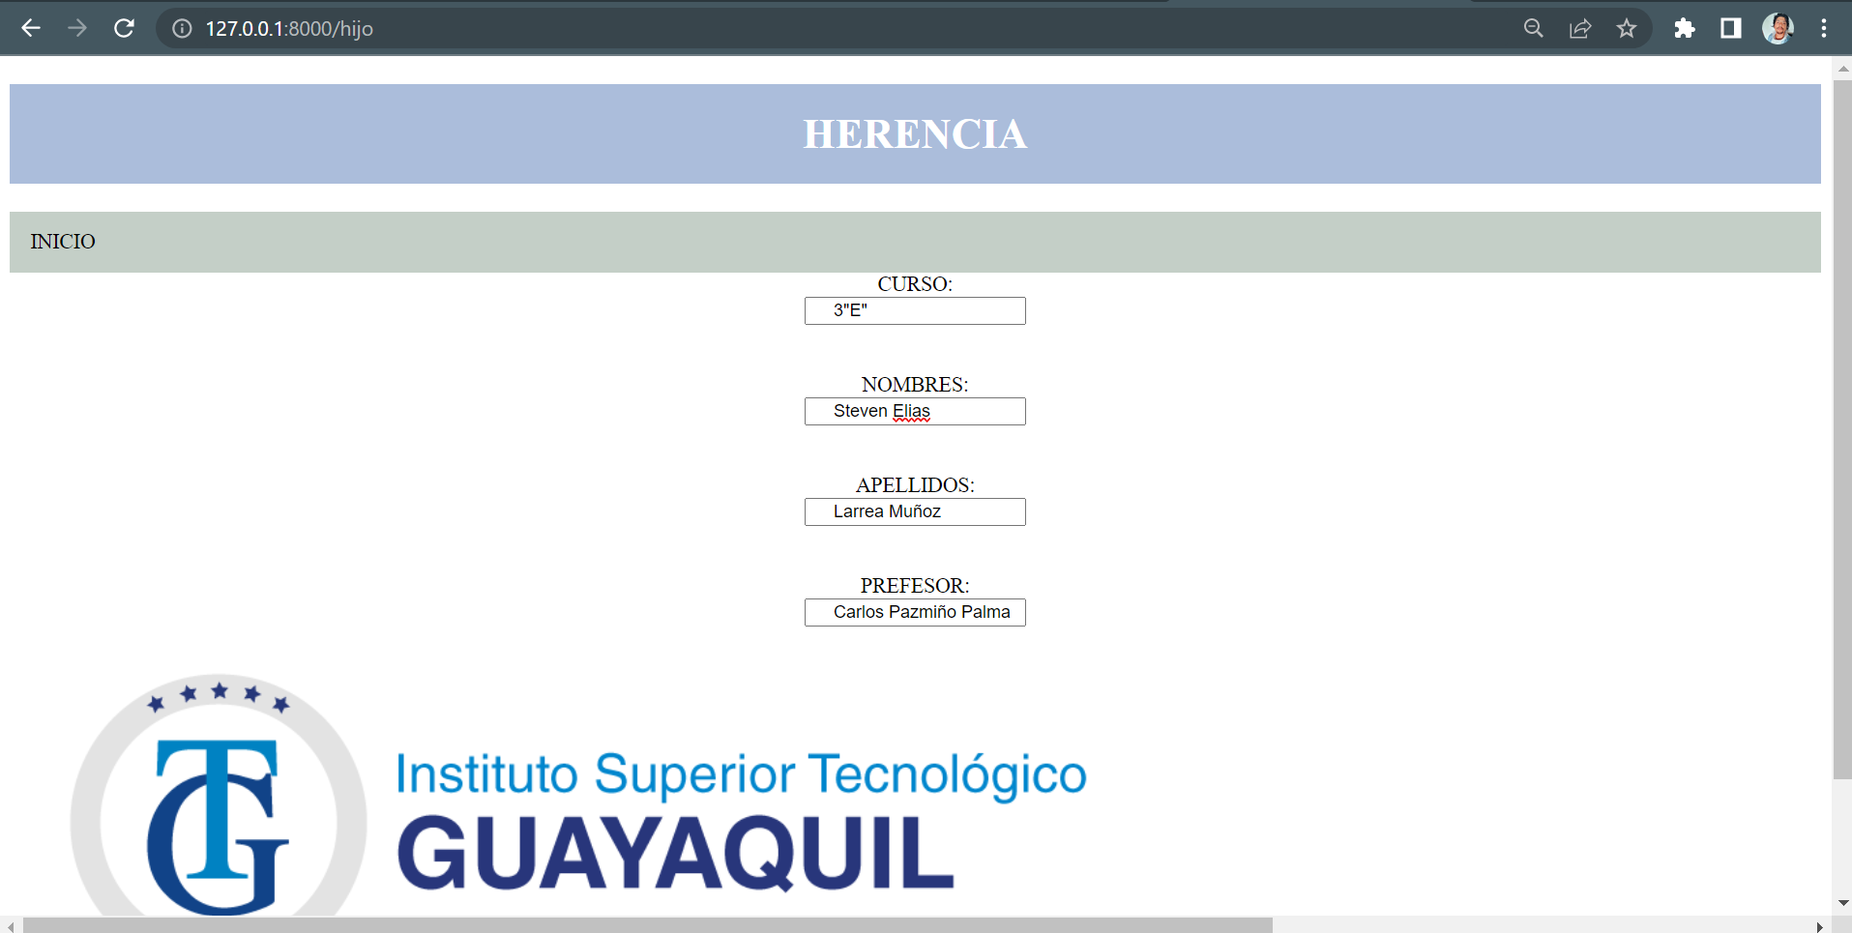
Mostrar los datos guardados en el modelo al html hijo.

